Slide 1
Муниципальное дошкольное образовательное учреждение Детский сад комбинированного вида №52 "Рябинушка
Программа
«Основы физического воспитания в дошкольном детстве»
под редакцией И.А. Винер-Усмановой
Шрайнер Екатерина Николаевна
Инструктор ФК ДОУ «Рябинушка»

Slide 2
Основная цель дошкольного образования – реализация права каждого
ребенка на качественное и доступное образование, обеспечивающее равные
стартовые условия для полноценного физического и психического развития
детей, как основы их успешного обучения в школе.
Физическое воспитание не может быть оторвано от любого другого
воспитания, которое способствует нравственному, духовному, эстетическому развитию.
С внедрением федеральных государственных образовательных
стандартов дошкольного образования в России создается система образования, при которой преемственность образовательных программ позволит создать условия для воспитания гармонично развитой, физически и духовно здоровой личности.
Физическая культура, как часть общей культуры человека, и система
физического воспитания, как часть системы образования, обеспечит
формирование физической культуры у личности, в частности, и у общества, в целом.

Slide 3
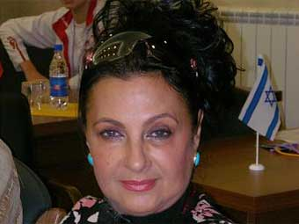
Научная фундаментальность программы обеспечена основными концептуальными подходами, общепринятыми в педагогике, психологии , медицине, физическом воспитании.
Применяемые методики основаны на авторских методиках, признанных в международном сообществе, доктора педагогических наук, профессора заслуженного тренере России по художественной гимнастике
Ирины Александровны Винер –Усмановой.

Slide 4
Цель программы:
Создать эффективную модель образовательного
процесса физического воспитания в дошкольном возрасте в соответствии с Федеральными государственными требованиями.
Задачи программного содержания
Создать условия, способствующие развитию интегративных качеств
ребенка дошкольника: интеллектуальных, физических, личностных.
Способствовать формированию основ культуры здоровья.
Внедрить эффективные формы социально-делового и психолого -
педагогического партнерства педагогов, детей и родителей, направленные на
гуманизацию жизнедеятельности.
Развивать профессиональную компетентность педагогов в вопросах
организации образовательного процесса на адекватных возрасту видах детской деятельности.

Slide 5
Основные концептуальные подходы
Программа создана в концепции развивающего обучения
Программа учитывает индивидуальные возможности обучающихся,
особенности развития детей с вариантами отклоняющегося развития, в том числе детей с ОВЗ и детей-инвалидов; позволяет раскрыть таланты
В программном содержании основным является линия игры. Игре
посвящен специальный раздел программы, в нем рассмотрены основные виды игры – сюжетная игра и игра по правилам
В процессе обучения занятия физическими упражнениями совмещаются с подготовкой к показательным выступлениям, в которых используются не только средства физического развития, но и средства изображения (рисования) средства музыкального восприятия
Программой предусмотрены ассоциативные названия упражнения,
позволяющие детям запомнить методики их выполнения посредством
образного восприятия
Программой предусмотрена теоретическая подготовка через систему
повествования о роли физической культуры в целом, гимнастики, в частности

Slide 6
Прогнозируемые результаты для различных целевых групп:
Дети: получение знаний о базовых принципах здоровье формирующего
физического воспитания на основе гимнастики, освоение специфических видов детской деятельности - игровой, двигательной, продуктивной, познавательно-исследовательской, коммуникативной, музыкально-художественной, на уровне самостоятельности, динамика в приобретении и развитии интегративных качеств.
Педагоги: повышение профессиональной компетентности в овладении
основными моделями построения образовательного процесса физического
воспитания детей (совместной и самостоятельной деятельности) на основе
здоровье формирующих и здоровье сберегающих технологий, и обеспечение
условий для гармоничного физического и эстетического развития ребенка,
ориентированных на развитие их интегративных качеств, отвечающих
принципам развивающего обучения, научной обоснованности и практической
применимости знаний; интеграции образовательных областей.
Родители: расширение знаний о методиках и технологиях гармоничного
развития детей средствами физической культуры; здоровье формирующих и здоровье сберегающих технологиях гимнастики; участие в образовательном процессе.

Slide 7
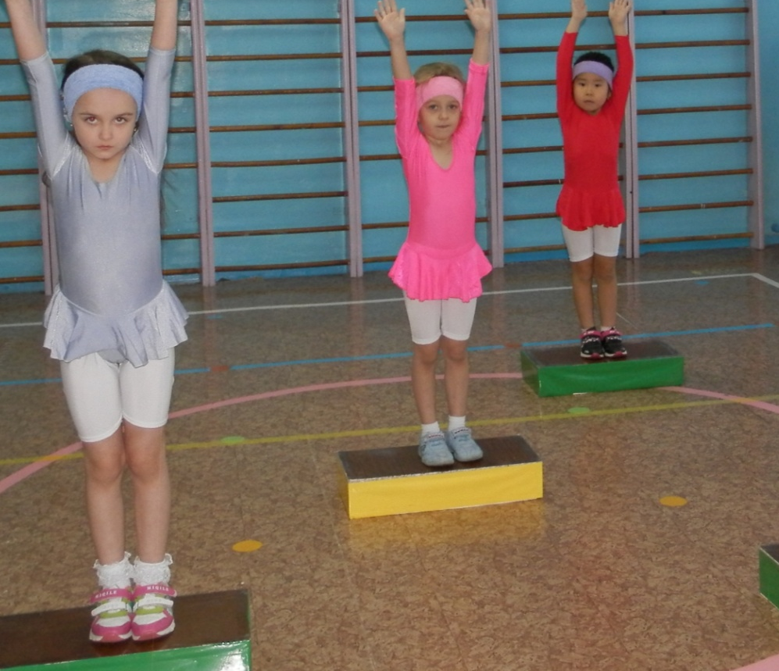
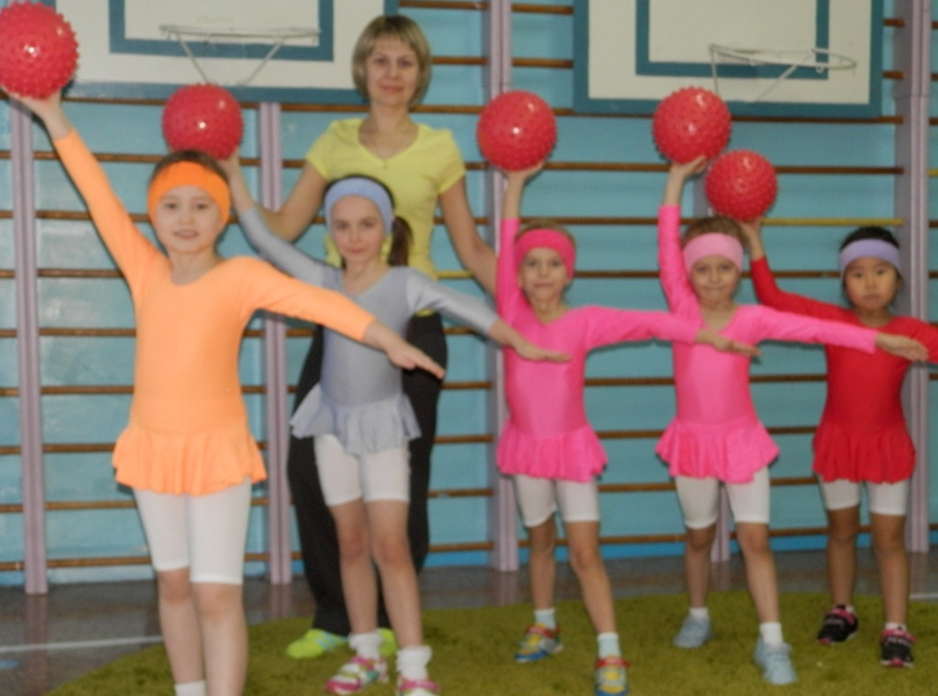
Уникальность программы
Уникальность программа заключается в создании условий, способствующих развитию интегративных качеств дошкольника: интеллектуальных, физических, личностных.

Slide 8
Содержание программы 1-го года обучения
детей младшего дошкольного возраста от 3 до 4 лет
цели:
обеспечить «начальную школу движений», т. е. научить управлять относительно простыми движениями через выполнение простейших гимнастических упражнений, создав тем самым исходную базу для более сложных форм двигательной деятельности
обучить действиям, которые будут использоваться как «подводящие» упражнения, либо как средства избирательного воздействия на развитие таких физических качеств, как гибкость, координация, быстрота
сформировать положительное отношение к регулярным занятиям физической культурой и довести до необходимой степени совершенства основные двигательные умения и навыки, которые помогут в повседневной жизни

Slide 9
Задачи, специфичные для данного возраста:
формирование здоровых привычек
формирование осанки
привитие культуры личной гигиены
получение навыков правильного хождения, формирование «гимнастического шага»
развитие мышечной памяти
развитие чувства ритма и обучение выполнению движений на счет
формирование навыков удержания и передачи из руки в руку предмета
развитие гибкости и укрепление опорно-двигательного аппарата
развитие наглядно-действенного мышления
обучение взаимодействию друг с другом
формирование самооценки

Slide 10
Форма организации образовательной деятельности: занятие.
Занятия должны проводиться регулярно - раз в неделю.
Продолжительность занятия- 15-20 минут.
Структура занятия
подготовительная часть – общая разминка с включением упражнений на
формирование «гимнастического» шага, «мягкого» бега, осанки;
заключительная часть- рассказ, повествование, обсуждение,
расслабление.
основная часть – обучение базовым упражнениям гимнастики,
хореографии, формирующим основные группы мышц для укрепления опорно - двигательного аппарата, мышц позвоночника; развивающих гибкость , координацию; обучение удержания, передачи, вращения, бросков и ловли предмета.

Slide 11
Рабочая программа
Теоретические знания
Общая физическая подготовка
Музыкально –сценические и музыкально-хореографические игры
Итоговое выступление , тестирование
Режим дня , режим питания, личная гигиена.
Требования к одежде и обуви.
Требования ТБ на занятиях
Работа с гимнастическими предметами. Булавы
Хореографическая подготовка
Акробатические упражнения
Гимнастические упражнения
Общая физическая подготовка
Упражнения разминки
Тестирование развития физических качеств по результатам обучения на ступени начальной физической подготовки.
Музыкально-сценические
и подвижные игры с предметами.

Slide 12
Общая физическая подготовка
обучение гимнастическому шагу, мягкой ходьбе, бегу на полупальцах
упражнения общей разминки, разминки у опоры, партерной разминки
элементы гимнастических и акробатических упражнений
упражнения на формирование осанки, координации, гибкости
упражнения с предметами
базовые элементы хореографии
Упражнений разминки
общая разминка – упражнения в ходьбе и беге, направленные на
подготовку мышц для выполнения гимнастических упражнений, обеспечения правильной постановки ног при ходьбе
партерная разминка – элементы гимнастических и акробатических
упражнений в положении /из положения лежа
разминка у опоры – элементы гимнастических, хореографических
упражнений и позиций в положении стоя у опоры

Slide 13
Акробатические упражнения
подводящие упражнения к кувырку (группировка)
березка
Гимнастические упражнения
шаги с продвижением вперед для формирования правильной осанки
упражнения для растяжки голеностопного сустава
упражнения для разогрева позвоночника
для развития гибкости позвоночника
упражнение для растяжки
упражнения для укрепления мышц бедер
упражнение на равновесие – «Пассе»;
упражнение на равновесия с ногой
упражнения для развития гибкости:

Slide 14
Хореографическая подготовка
хореографические позиции (III, VI, II)
«Деми плие» – полуприседы в III и во II хореографической позициях;
Шене - приставные шаги в сторону;
Тандю - отведение ног по всем направлениям - вперед, в сторону,
назад, не отрывая носка от пола;
Равновесие пассе в опоре на стопе;
Элементы танцевальных шагов
Работа с гимнастическими предметами. Булавы.
правильное удержание булав и передача булав из руки в руку
правильное удержание головки булав для покачиваний и вращений
малые и большие круги в боковой плоскости
постукивание булав

Slide 15
Музыкально-сценические и музыкально-хореографические игры
музыкально-сценические и
подвижные игры с предметами
Примерные нормативы тестирования на ступени ОНФП
показательным итоговым выступлениям
тестирование

Slide 16
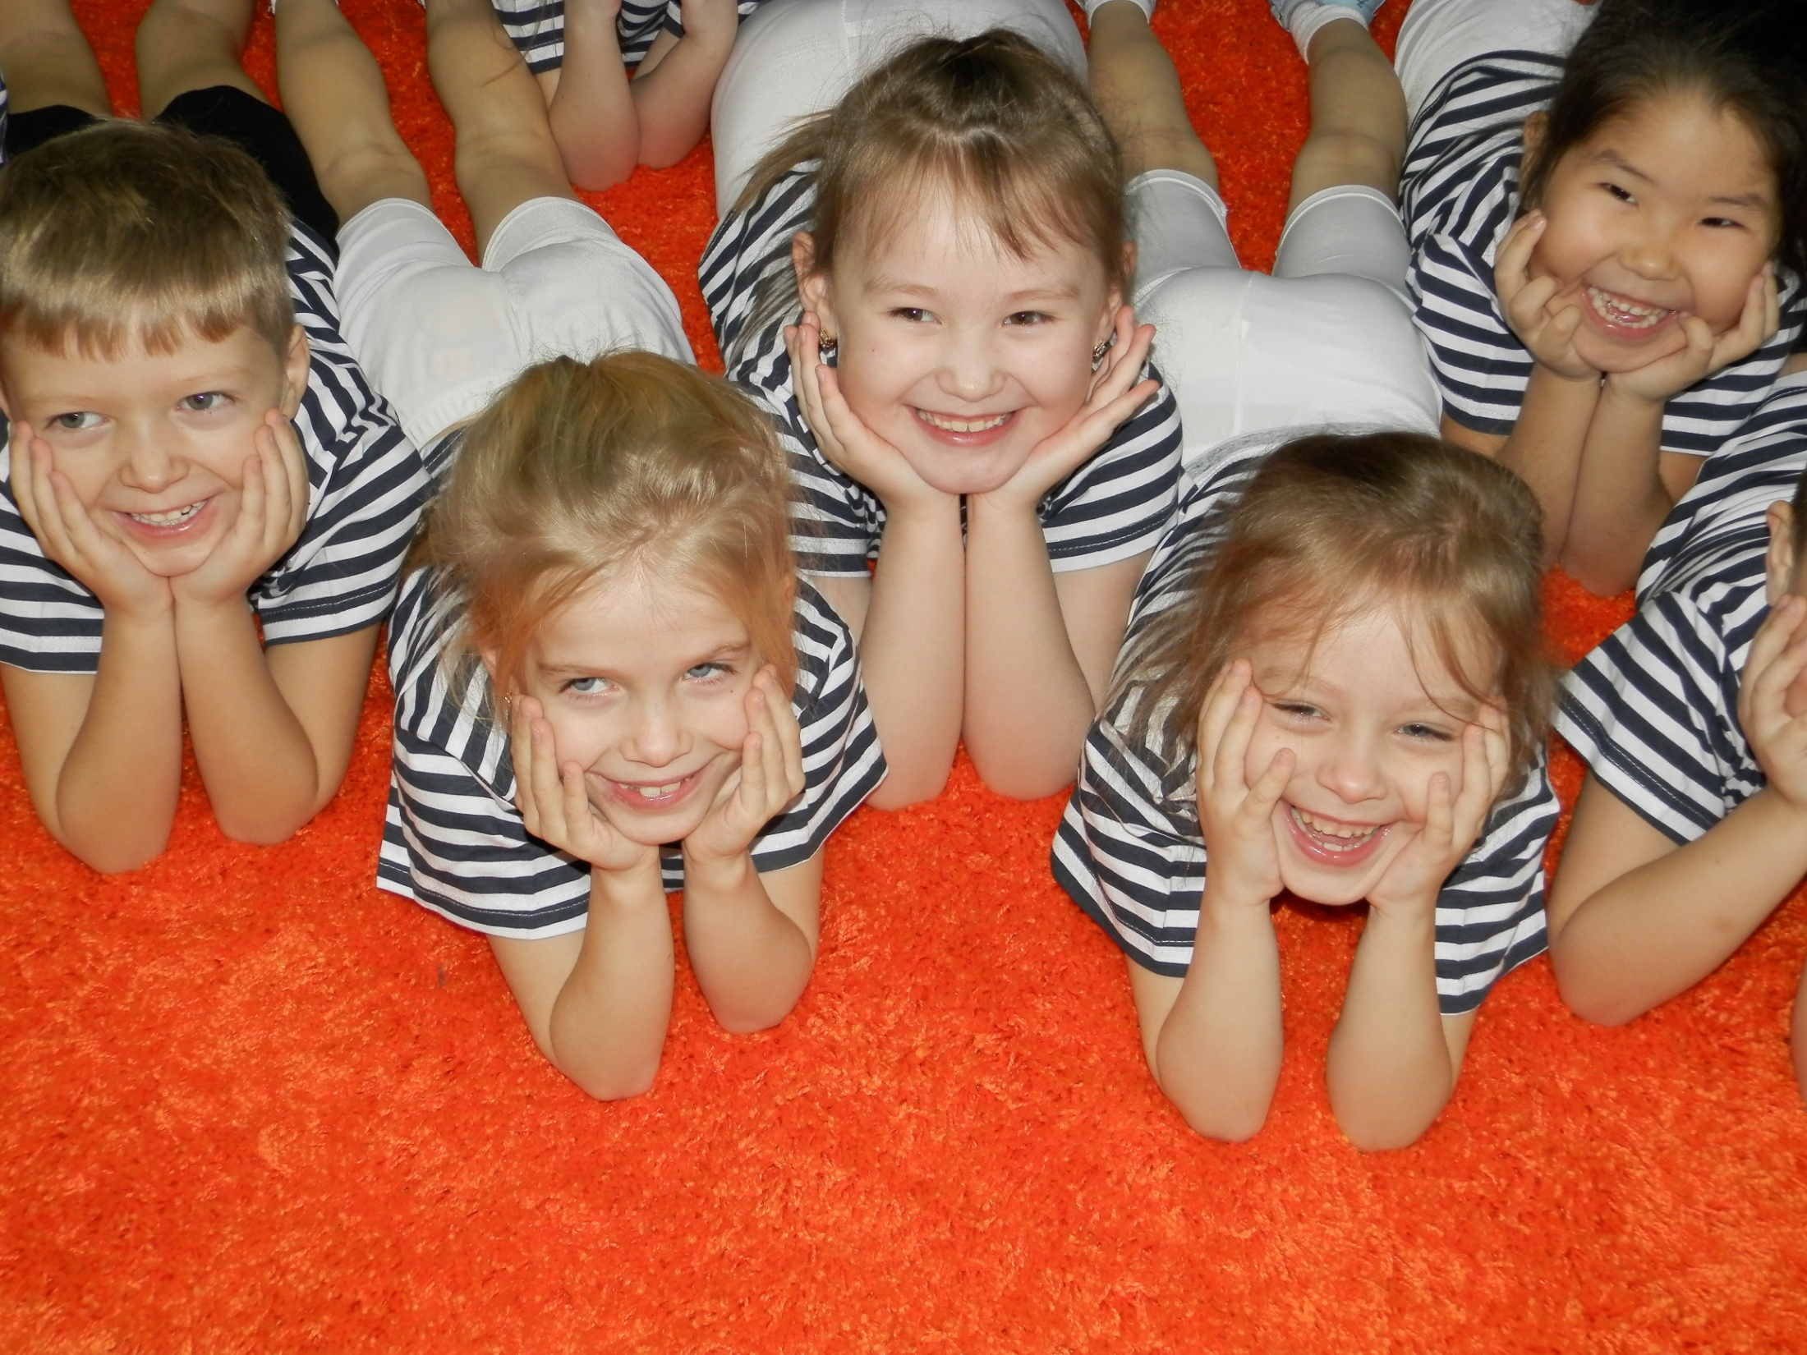
Программа разработана в рамках Федерального образовательного стандарта дошкольного образования и выполнена в соответствии с рекомендациями Примерной основной общеобразовательной программы дошкольного образования
(издательство «Дрофа»),Москва,2013 год.

